Slide 1
Византийская империя

Slide 2
В 395 году огромная Римская империя разделилась на 2 государства:
- Западную Римскую империю (с центром в г. Рим);
- Восточную Римскую империю (с центром в г. Константинополь).

Slide 3
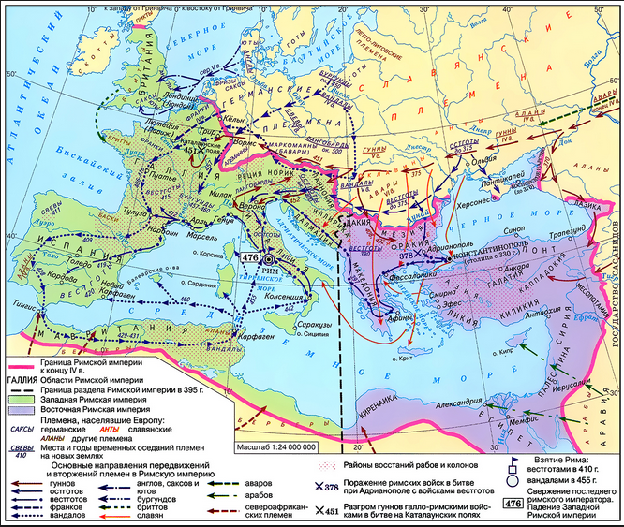

Slide 4
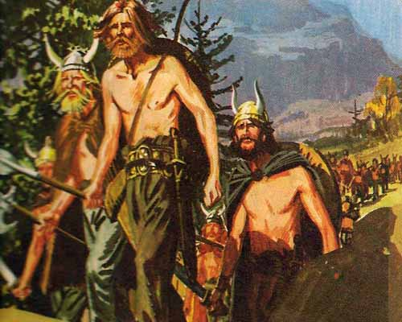
Западная Римская империя в 5 веке – разрушилась под натиском варваров.

Slide 5
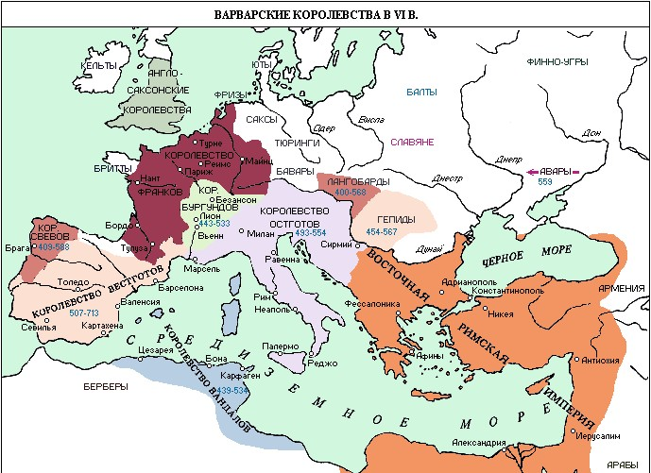

Slide 6
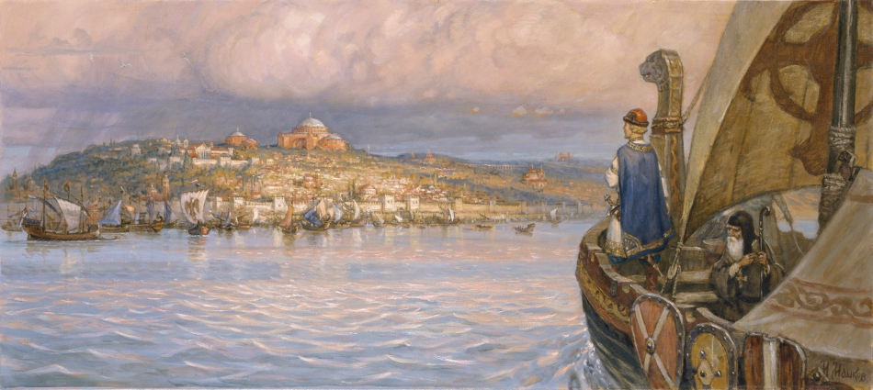
Восточная Римская империя – устояла и стала самой сильной державой мира.

Slide 7
Название Византия – произошло от названия греческого города Византий, на месте которого римский император Константин –основал будущую столицу – город Константинополь.

Slide 8
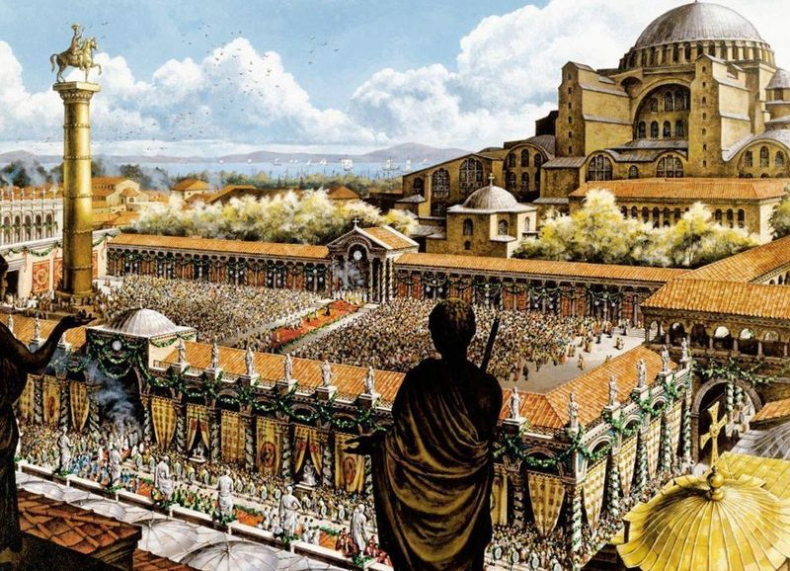

Slide 9
Этот город стал очень быстро развиваться благодаря выгодному расположению. Он находился на перекрёстке торговых путей:
- сухопутного (из Европы в Азию);
- морского (из Средиземного моря в Чёрное).

Slide 10
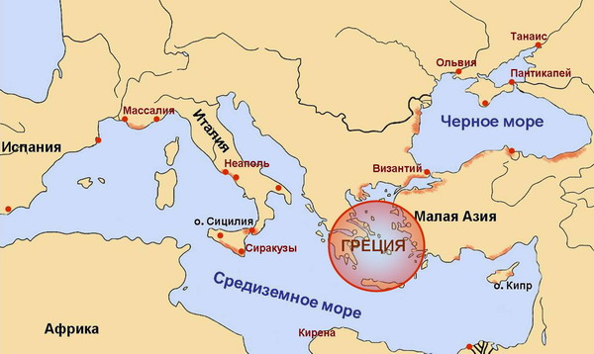

Slide 11
Историческая справка: «Город был основан императором Константином в 330 году, после того, как он разрешил свободно исповедовать христианское вероучение на территории всей Римской империи. В христианской религии Константин видел опору государства. Однако языческая знать Рима была настолько сильна и опасна, что Константину, разрешившему христианскую веру, пришлось переносить столицу на другой, более спокойный конец империи.

Slide 12
Его выбор был достаточно обоснован: в 4 веке, в силу похолодания климата, началось великое переселение народов, и на северо-восточных границах империи стало неспокойно. К тому же, христианская вера была больше распространена на востоке империи (ближе к Иерусалиму), нежели в окрестностях Рима.

Slide 13
Образование новой столицы на территории империи – привело к соперничеству Рима и Константинополя. В итоге – государство распалось на 2 части: восточную и западную. Лишившись половины своей территории, Рим заметно ослабел и не смог противостоять варварским вторжениям.

Slide 14
Константинополь же, находившийся немного в стороне от происходивших событий, и поддерживаемый христианской верой и сильной императорской властью, – смог выдержать эпоху переселения народов и выйти из неё сильнейшей мировой державой.

Slide 15
Основные события:
- 313 год – император Константин провозглашает христианство официальной религией Римской империи;
- 330 год – столицей Римской империи становится город Константинополь;
- 395 год – Римская империя разделяется на Западную и Восточную;
- 410 год – начинаются варварские вторжения на территорию Западной Римской империи;
- 476 год – Западная Римская империя разрушается под ударами варваров.

Slide 16
Карта Западной и Восточной Римской империи, наложенная на границы современных государств.

Slide 17
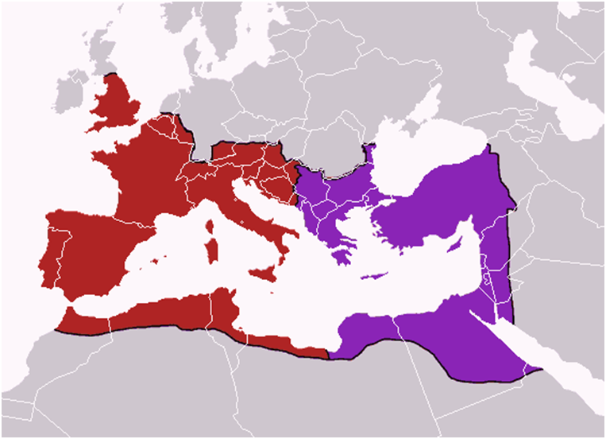

Slide 18
В состав Византии входили территории:
- Греции и Македонии;
- Малой Азии;
- Сирии и Палестины;
- Египта.

Slide 19
Являясь самым сильным государством мира, Византия могла не только защищать свои границы от варваров, но – даже вести завоевательные войны.

Slide 20
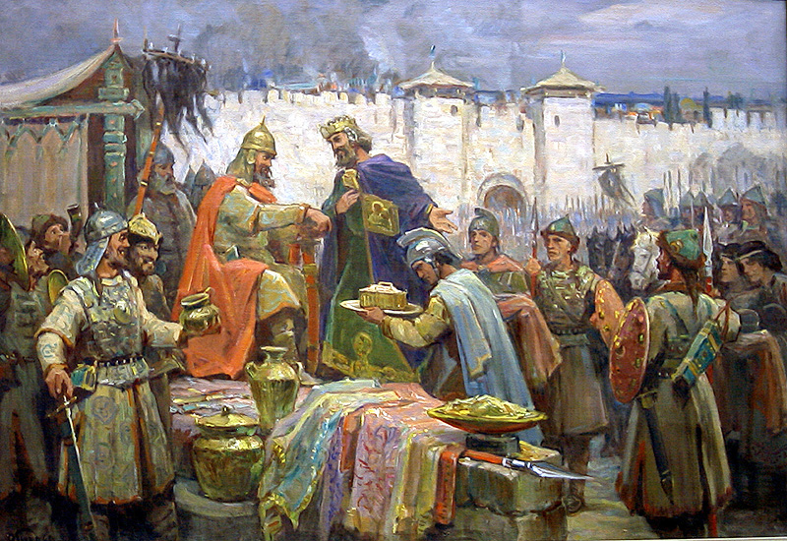

Slide 21
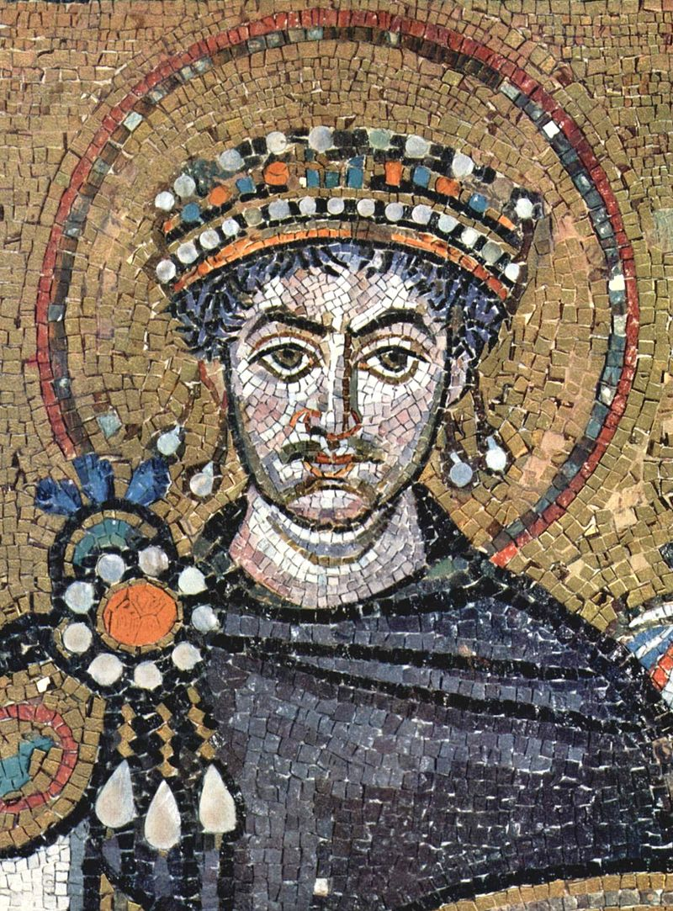
Вершины своего могущества империя достигла в годы правления Юстиниана (527-565).

Slide 22
Основным правилом Юстиниана было:
- единое государство;
- единый закон;
- единая вера.

Slide 23
За годы его правления византийскими юристами были отобраны самые лучшие законы Римской империи, вошедшие в сборник «Кодекс Юстиниана»

Slide 24
Благодаря этому труду для будущих поколений было сохранено римское право.
На основе «Кодекса Юстиниана» многие столетия после – писались законы большинства европейских государств.

Slide 25
На римском праве – основана и законодательная система России…!!!

Slide 26
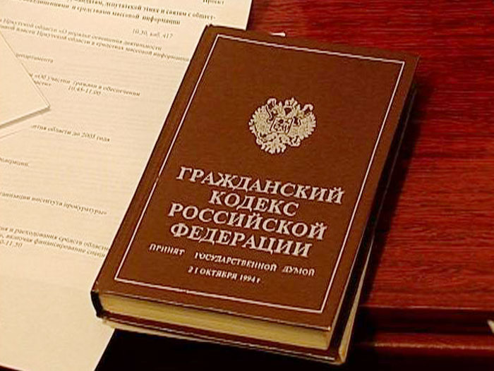

Slide 27
Юстиниан вёл успешные завоевательные войны, мечтая восстановить Римскую империю в прежних границах.

Slide 28
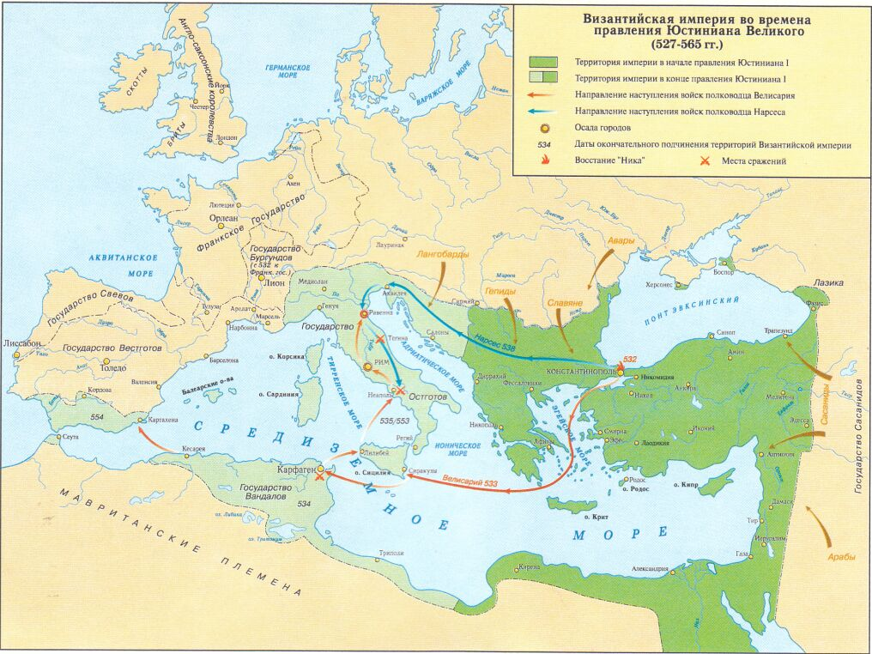

Slide 29
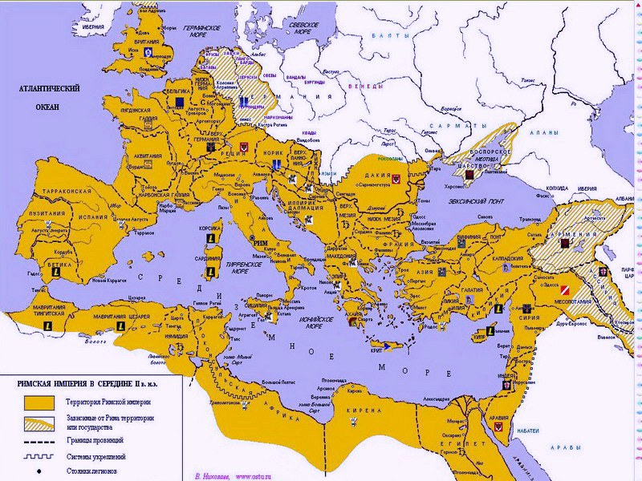

Slide 30
Юстиниану удалось завоевать территории современных Италии и Испании, а также – Северную Африку.

Slide 31
Для укрепления могущества своей державы – он строил дороги, города, крепости и храмы.

Slide 32
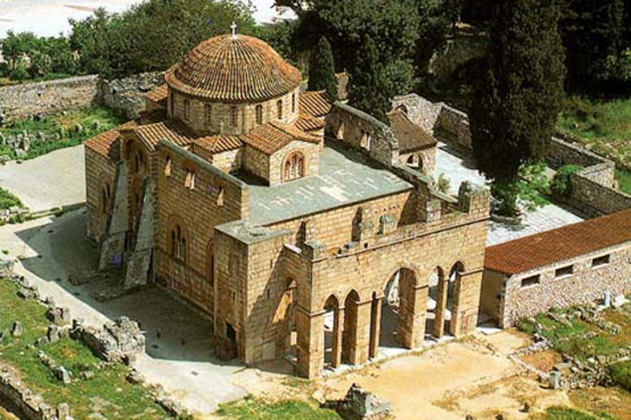

Slide 33
Однако после смерти Юстиниана – все завоёванные им территории вышли из-под контроля Византии.

Slide 34
С конца 6 века с севера на Византию начинают совершать набеги крепнущие славяне.

Slide 35
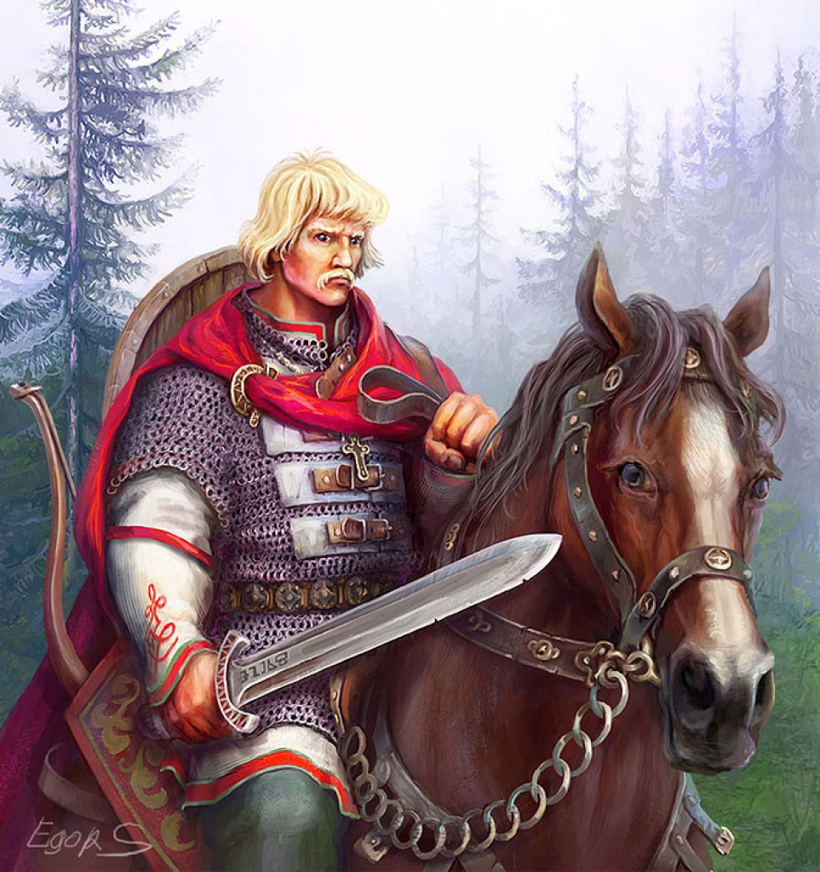

Slide 36
В ходе сражений с могущественной Византией – они приобретают боевой опыт и постепенно заселяют север империи, впоследствии становясь мирными жителями.

Slide 37
С 7 века с юга на Византию начинают свои вторжения арабы. Постепенно им удаётся захватить Северную Африку, Египет и Палестину.

Slide 38
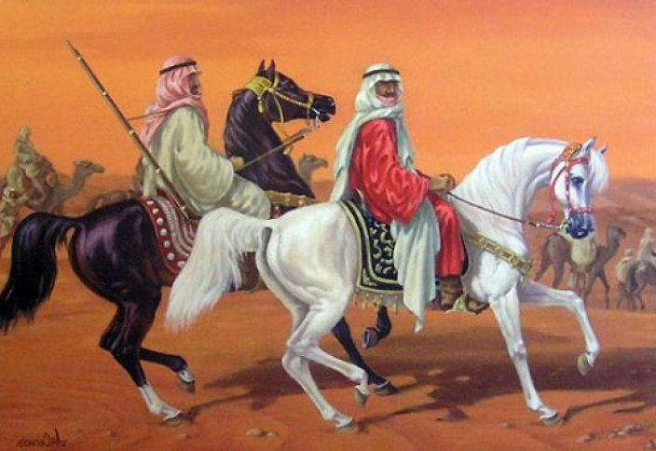

Slide 39
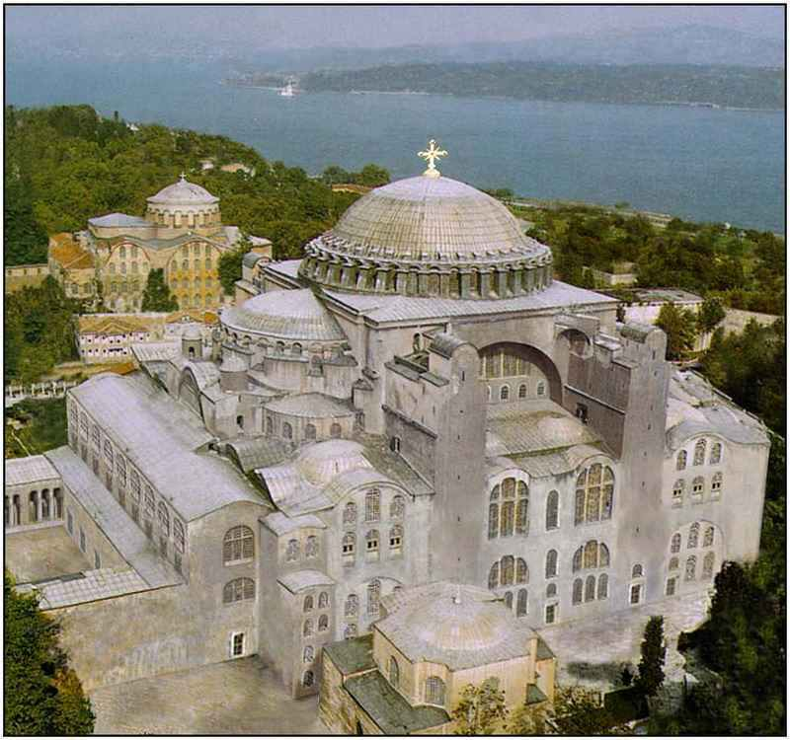
О византийской культуре

Slide 40
В 5-9 веках Византия являлась государством с самой развитой в мире культурой.
Это можно объяснить тем, что страна являлась не только наследницей культур Греции и Рима, но и государств Востока (например – Египта).

Slide 41
Наибольшее влияние византийская культура оказала на обитавшие по соседству славянские народы, которые приняли от Византии:
- христианскую веру;
- законодательство;
- письменность;
- богатейшие научные знания в различных областях (история, география, химия, медицина…);
- архитектурные и художественные изыски.

Slide 42
Население Византии являлось самым грамотным среди всех народов мира той эпохи.
Государственным языком империи являлся греческий язык.

Slide 43
